Slide 1
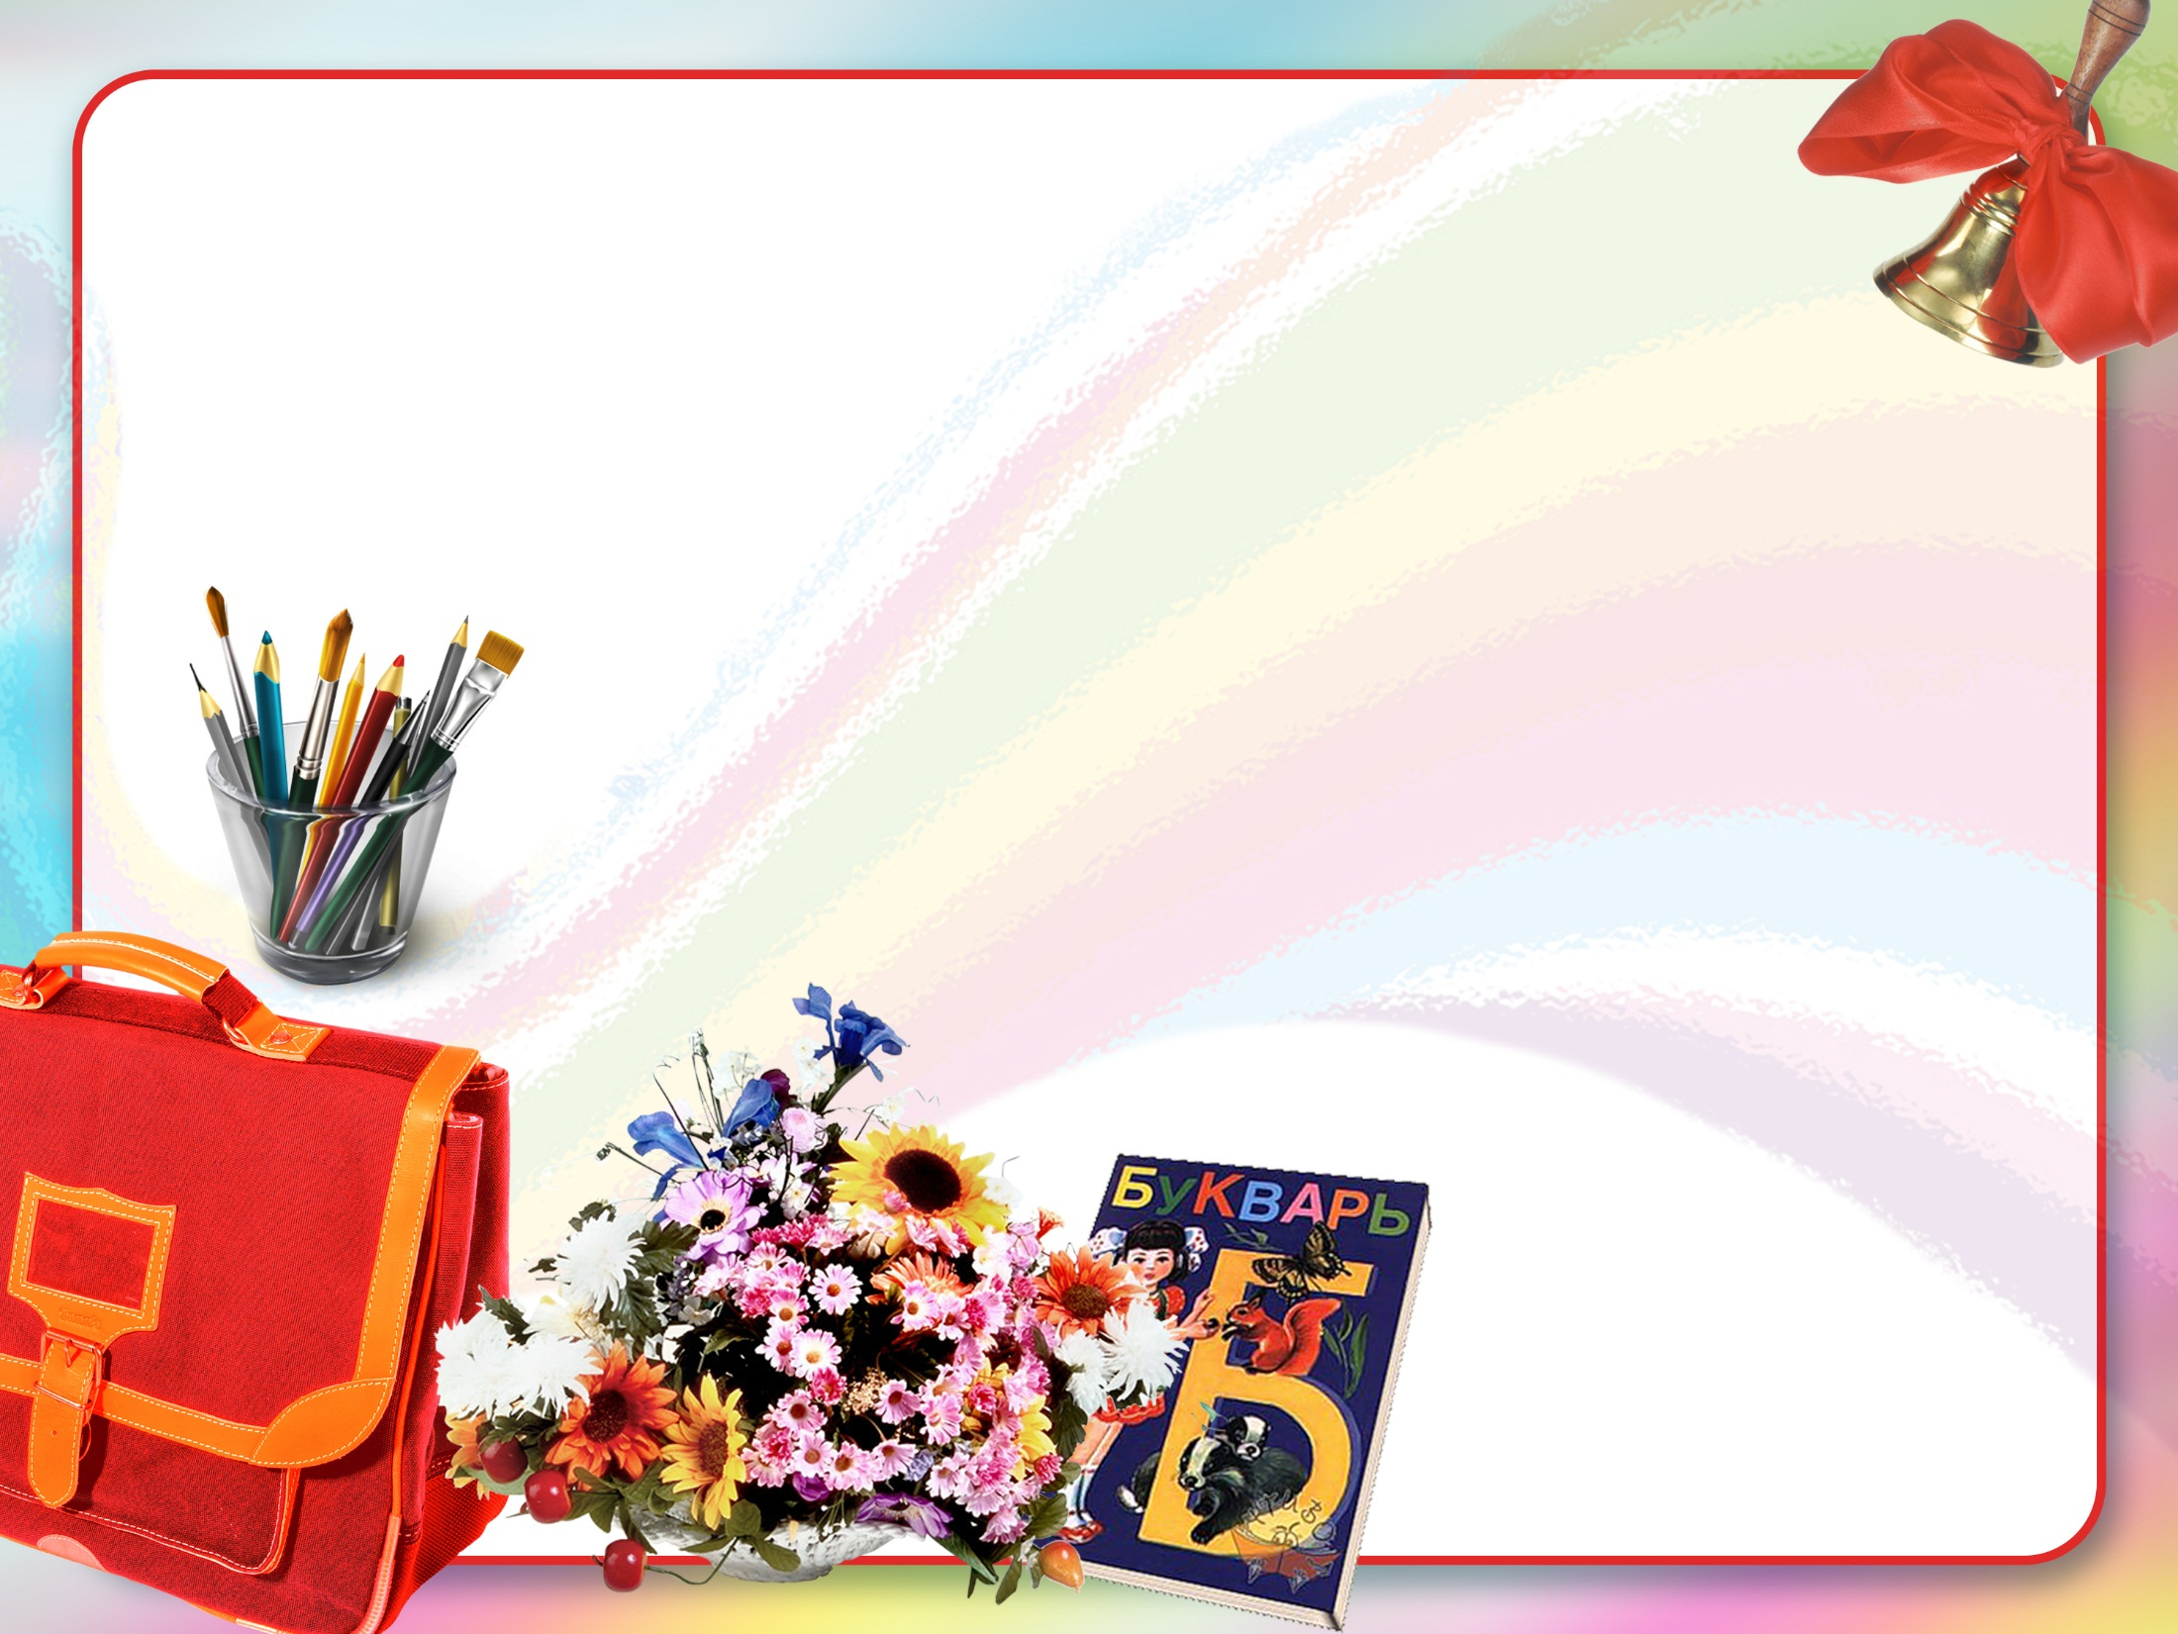
МОЯ ЛЮБИМАЯ БУКВА
Работу выполнила
ученица 1 класса
МБОУ СОШ с.Балта
Тиникашвили М.

Slide 2
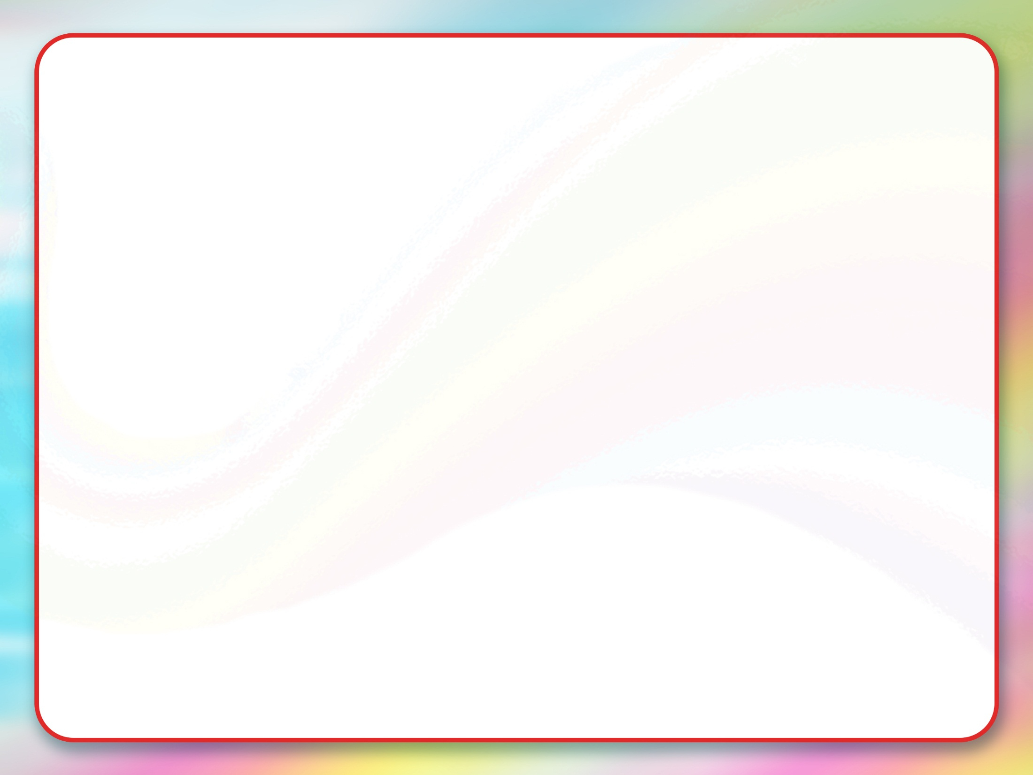
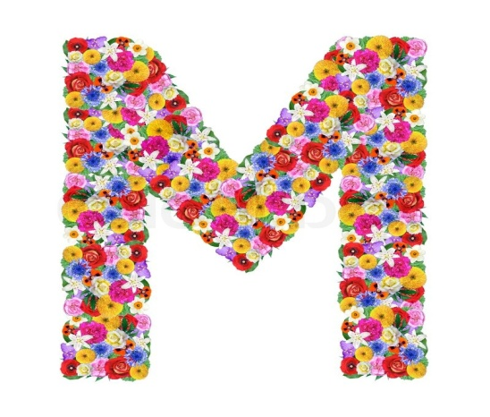
Моя любимая буква -
С этой буквы начинается слово "мама". Это первое слово, которое я произнесла, лишь научившись говорить. Мама. Это слово самое доброе. Оно такое же, как и сама мама, ласковое и нежное. Мы часто произносим это слово, даже когда мамы нет рядом. Оно согревает душу, оно напоминает о тёплых маминых руках.

Slide 3
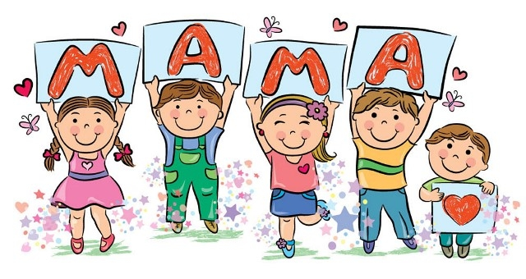
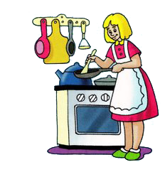
Мамина буква, как вы не смотрите, Самая красивая в нашем алфавите, Букву М нам надо знать, Чтобы Маму к нам позвать.

Slide 4
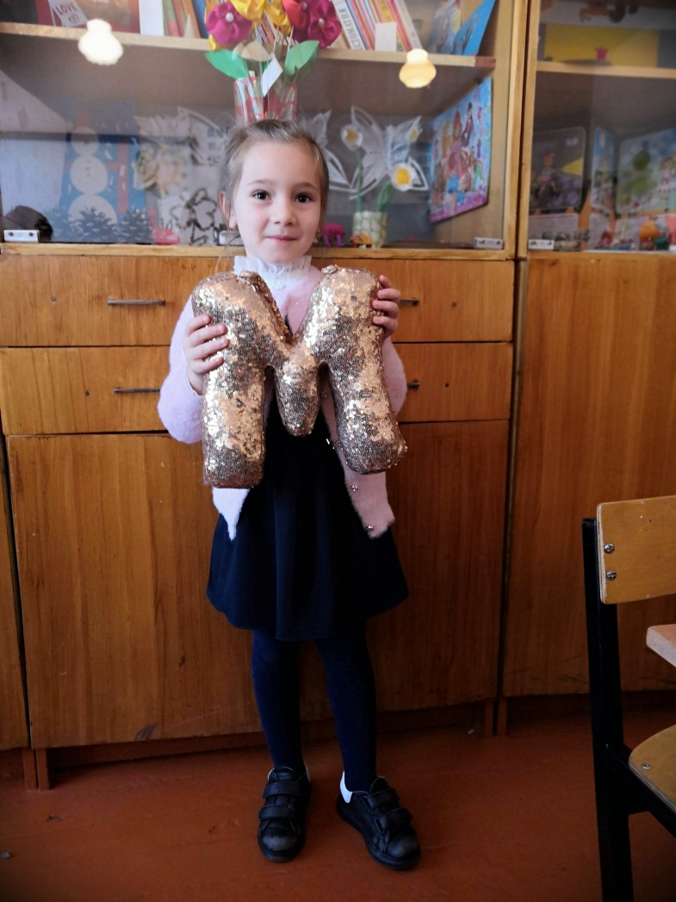
Ещё на букву М начинается моё имя- МАРИЯ

Slide 5
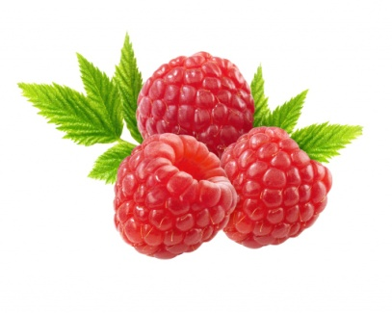
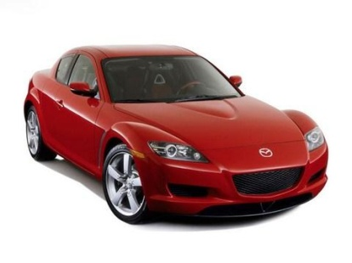
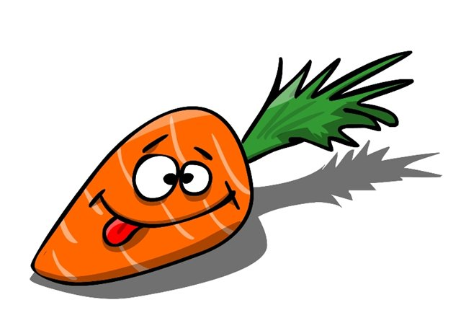
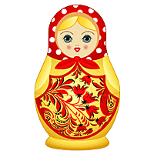
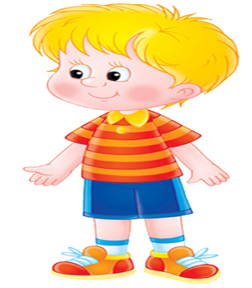

Много слов хороших, Есть на букву М: Мед, мечта, малина, С этим – нет проблем.
Текс
Малина
Машина
Морковка
Матрёшка
Мальчишка
Мартышка

Slide 6
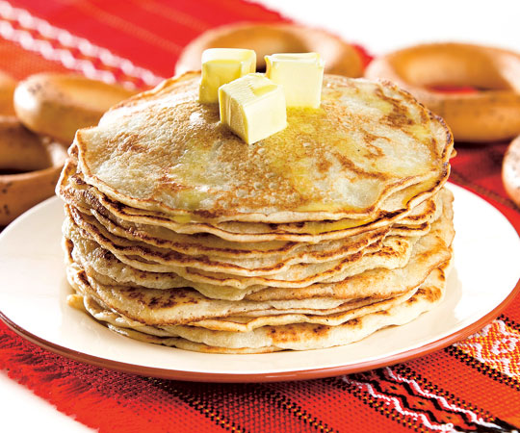
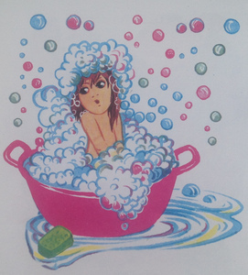
Эта буква повторяется в скороговорках:
Текст
Масляничный блинок масли масляным маслом из маслёнки.
Милая Мила мылась мылом. Намылилась и смыла - Так и мылась Мила.

Slide 7
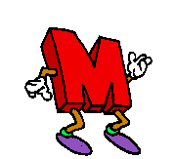
Я знаю загадки про эту букву
Давно известно детям всем: Корова знает букву ...
Медвежонок кушал мёд: Лапку - в бочку, лапку - в рот. И рычал: "Медок я съем И запомню букву..."

Slide 8
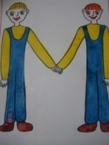
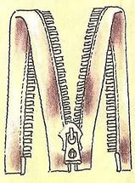
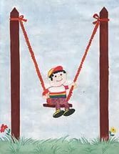
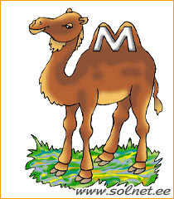
На что похожа буква ?
Буква М- это двое взявшихся за руки людей
Горбы верблюда создают образ буквы М, особенно если они высокие
Буква М похожа на молнию для одежды.
Это качели или гамак

Slide 9
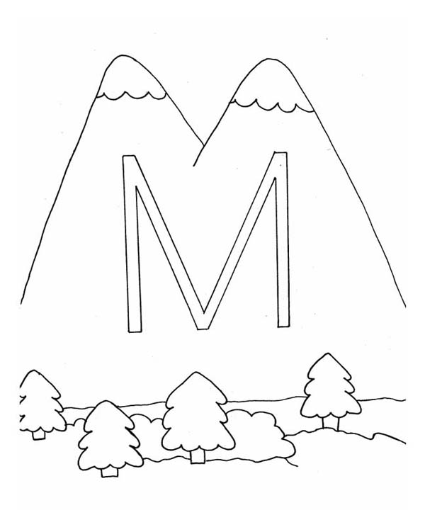
Заголовок слайда
Текст слайда

Slide 10
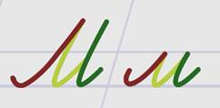

Slide 11


Оценочный лист
Работала над проектом сама:
Мне помогли знания по:
Математике
Чтению
Окружающему миру , ИЗО
Письму
Технологии
Я научилась находить информации в книгах и интернете,
выбирать самое важное и интересное.
Я поняла, как важны все буквы алфавита.
Я узнала много слов на букву М, загадки, стихи, скороговорки
Свой проект я оцениваю так:

